Slide 1
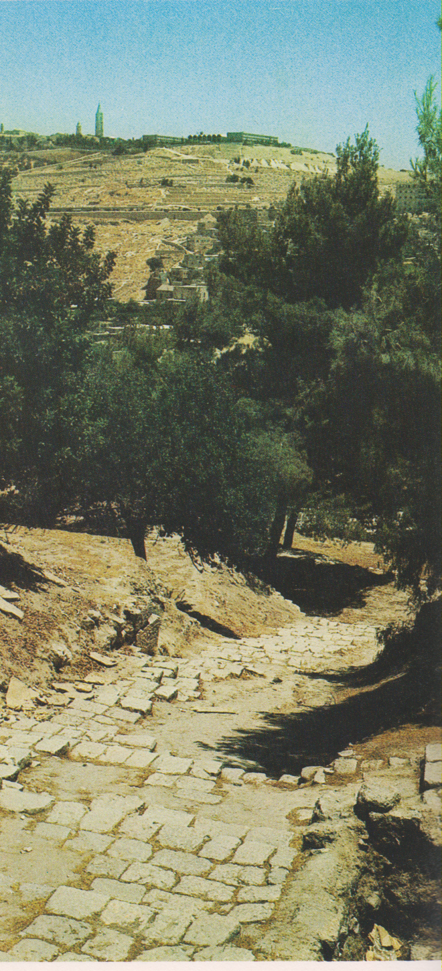
Gerusalemme,la chiesa di San Pietro in Gallicanto sorge ad est del Cenacolo sui pendii che scendono verso il Tyropeon fra i resti della Gerusalemme giudea e bizantina.: scala del periodo asmoneo

Slide 2
Strada a gradini che sembra contemporanea a Gesù: tra il Monte Sion e la Valle del Cedron

Slide 3
Gerusalemme. Scalinata di petra di epoca romana

Slide 5
Chiesa di S. Pietro in Gallicantu

